Slide 2
Unidad 4 : De la Nueva Metrópoli al ELA
Capitulo 13: Transformaciones del Siglo XX

Slide 3
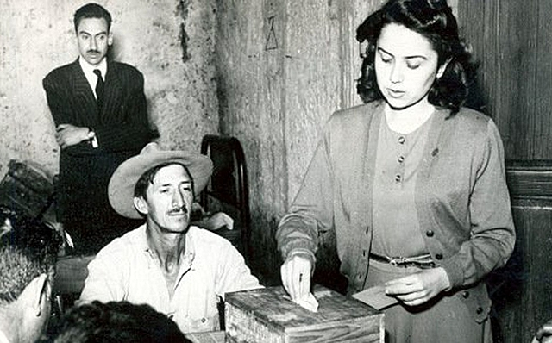
Para aprender…
¿Qué pedían las sufragistas? ¿Porqué?
Paginas 218-219

Slide 4
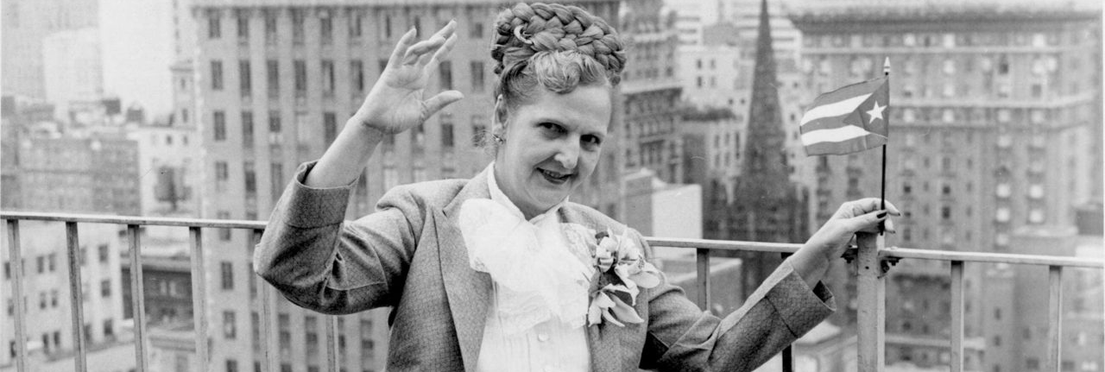
Términos que debes aprender
Sufragio femenino •Asalariado •Sindicalista • Industria de la aguja

Slide 5
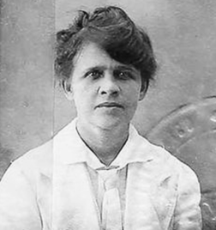
El Sufragio Femenino
A finales del siglo XIX y principios del XX, las boricuas comenzaron a exigir el sufragio femenino. Para las obreras, el sufragio era una vía para para alcanzar prosperidad económica. Para las de clases medias y altas el sufragio era un reto a su posición discriminada. A pesar de sus diferencias, ambas, exigían participación plena en la sociedad de la cual formaban parte; no concebían el ser excluidas del mayor instrumento de los pueblos democráticos: el derecho al voto.
PULSAR

Slide 6
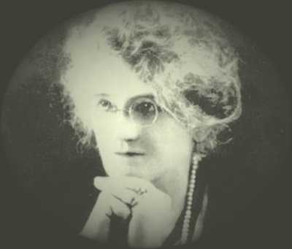
Mujeres letradas tomaron la iniciativa e incidieron en la esfera pública escribiendo. Ana Roqué de Duprey, maestra y escritora aguadillana, fundó en 1894 el periódico de corte feminista, La Mujer. Le siguieron otras publicaciones que abogaron por el reconocimiento de los derechos de la mujer y que tenían como punto de partida el sufragio femenino.

Slide 7
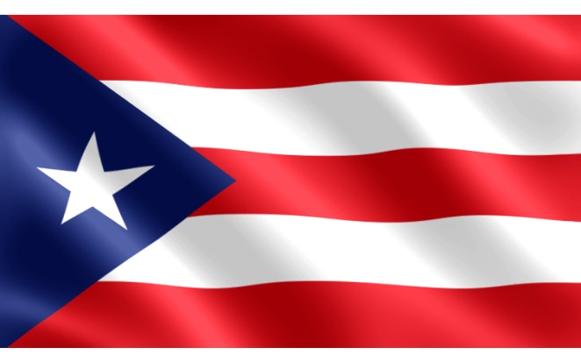
La Liga Femínea fue clave en la lucha por el sufragio. Compuesta por mujeres de la clase alta, fue el 1er grupo sufragista fundado en Puerto Rico. Esta defendía el derecho al voto femenino, pero solo para las mujeres alfabetizadas. Al incluir entre en sus reclamos la participación de las mujeres en puestos políticos, la Liga cambio su nombre en 1921 a Liga Social Sufragista. La Asociación Feminista Popular de Mujeres Obreras de Puerto Rico nació en 1920 dentro del sindicalismo y defendía el sufragio universal. Su membrecía pertenecía a la industria del tabaco y eran analfabetas.
PULSAR

Slide 8
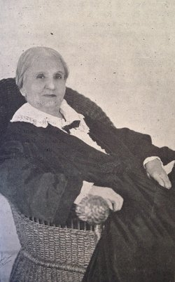
Finalmente, en 1935 fue otorgado el derecho al sufragio universal. El derecho al voto reconoció la participación activa y plena de las mujeres en la esfera política. "Ya me puedo morir, porque ya he votado" fueron las palabras de Ana Roqué Geigel de Duprey al salir emitir su primer voto. Irónicamente, a los 82 años y atada a un sillón de ruedas, la líder sufragista murió sin enterarse de que, por razones técnicas, ése primer voto tuvo que ser anulado.

Slide 9
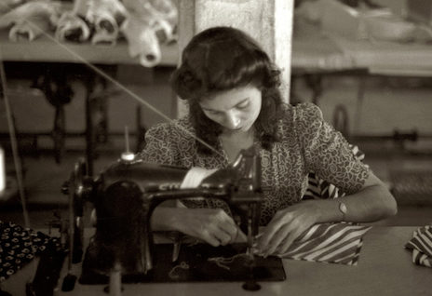
La Industria de la aguja
Durante el siglo XIX la costureria de la isla se consideraba de alta calidad pero su producción era para el mercado local. Todo cambió debido a como la 1^{ra} Guerra Mundial afectó la industria textil en Europa.
La industria de la aguja, llegó a ser la segunda industria de importancia en la isla durante los 1930 ya que aquí era mas barata la mano de obra.
La primera seguía siendo la del azúcar.

Slide 10
Es hora de leer
¡¿Leer, no mirar?!
Toma 20 minutos para leer y contestar la pregunta inicial y definir los términos del día. Prepárate para discutir la lectura en clases. Pero eso no es todo…

Slide 11
Demuestra lo que sabes
Completa las actividades de assessment de la pagina 219 del libro. Envíala al maestro al terminar.

Slide 12
En la próxima lección
Jim Soto © 2021

